Slide 1
FORSVARETS SANITETSKOMMANDO
Førstehjælp – Lektion 4
FØRSTEHJÆLP TIL BLØDNINGER

Slide 2
FORSVARETS FØRSTEHJÆLPSUDDANNELSE
I sidste lektion:
Lektion 3, Førstehjælp til hjertestop.
I denne lektion:
Lektion 4, Førstehjælp til blødninger.

Slide 3
Refleksion
Hvad lærte I, i sidste lektion?

Slide 4
Ved lektionens afslutning kan:
Deltageren kan vurdere og yde den relevante førstehjælp i forbindelse med livstruende/ ikke livstruende blødninger, uanset placering på kroppen.
Deltageren kan yde relevant førstehjælp ved mistanke om indre blødninger.
Deltageren kan handle ud fra førstehjælpens hovedpunkter
Deltageren kan handle forebyggende i forhold til at undgå kredsløbssvigt som følge af blødninger.

Slide 5
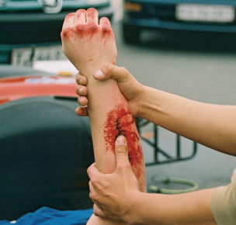
Hvorfor?

Slide 6
Hvorledes
Kredsløbssvigt
Indre blødninger
Livstruende og ikke livstruende blødninger
Forbindinger
Brystkasselæsion og lejring
Varighed 120 minutter
Notes:
Forbindinger anlægges jf. organisationens anbefalinger (forsvaret) – herunder at løfte det blødende sted over hjertehøjde

Slide 7
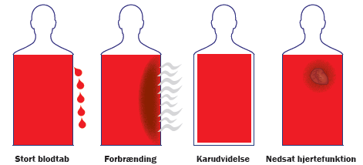
Kredsløbssvigt
Notes:
De 4 hyppigste årsager til kredsløbssvigt

Slide 8
Symptomer på kredsløbssvigt
Bleg, kold og klamsvedende hud
Svimmel og omtåget
Hurtigt overfladisk vejrtrækning
Bevidsthedspåvirket
Notes:
Forklar hvorfor kroppen reagere som den gør, med ovennævnte symptomer

Slide 9
Indre blødninger
Notes:
Vi skal som IN italesætte at vi kan gøre noget ved indre blødninger – vi kan lejre hensigtsmæssigt, psykisk førstehjælp, tilkald hjælp og sørge for indpakning.
Er der symptomer på kredsløbssvigt, men ingen synlige blødninger – skal mistænkes indre blødninger

Slide 10
Livstruende blødning - definition
Pulserende/ sivende blødning
Gennemvædet tøj
Blodpøl på jorden

Slide 11
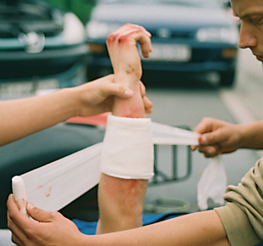
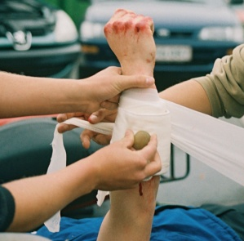
Livstruende/ ikke livstruende blødninger
Hæv det blødende sted
Direkte tryk
Kompresforbinding
Trykforbinding
Notes:
Skræmmende blødning er en trussel på den tilskadekomnes kredsløb
Fremmedlegemer må IKKE fjernes

Slide 12
Blødninger
Principper for forbindinger:
Kompres tilpasses såret
Gaze dækker hele kompres
Knuden ovenpå såret
Lillefinger under den færdige forbinding (øvelsesteknisk)
Notes:
Forbindinger anlægges jf. organisationens anbefalinger (forsvaret) – herunder at løfte det blødende sted over hjertehøjde

Slide 13
Livstruende/ ikke livstruende blødninger
Finger i æ´ hul
Ne´ på æ´ gulv
Arm over barm
Alarm alarm

Slide 14
Elevaktivitet
Gå sammen 2 og 2
Førstehjælperen skal yde førstehjælp til en livstruende blødning.
Scenarie:
Du finder en person på gaden lørdag aften med en livstruende blødning på venstre underarm.

Slide 15
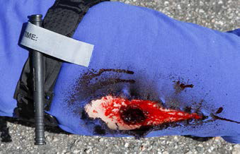
Torniquet - TQ
Notes:
10 cm. over det skadet sted
Ikke på led
Den tilskadekomne påføres en stor smerte ved anlæggelse af et knebelpres
Sidste udvej
Notér tidspunkt

Slide 16
Elevaktivitet
Gå sammen 2 og 2
Anlæg et knebelpres på højre lår på din makker
Stram så der ikke kan komme 3 fingre under!!!

Slide 17
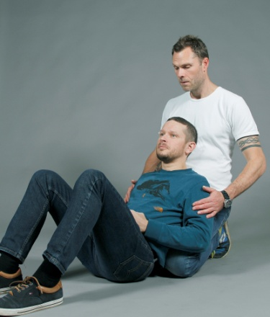
Brystkasselæsion og lejring
Notes:
Ved bevidsthed aflastende rygleje
Bevidstløs, stabilt sideleje på den syge side

Slide 18
Elevaktivitet
Gå sammen 2 og 2
Førstehjælperen skal give førstehjælp til en åben brystkasselæsion.
Scenarie:
Du finder en person på gaden lørdag aften med en åben brystkasselæsion.

Slide 19
Refleksion
Hvad gør du ved en livstruende blødning?
Hvad er reglerne for et TQ?
Hvad er symptomerne på kredsløbssvigt?
Hvad er definitionen på en livstruende blødning?

Slide 20
Spørgsmål?

Slide 21
Efterfølgende slides kan tilføjes yderligere til PP, eller er forslag til
Elevaktiviteter.

